Slide 1
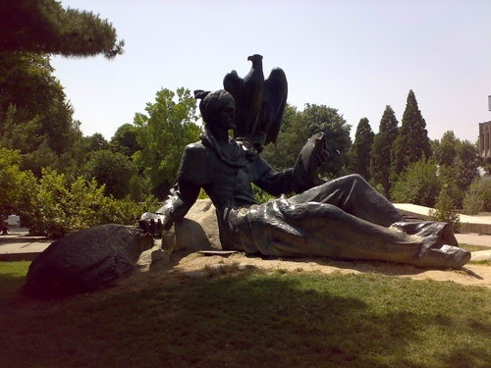
ОМАР ХАЙЯМ -
ПЕРСЬКО-ТАДЖИЦЬКИЙ ПОЕТ І ВЧЕНИЙ

Slide 2
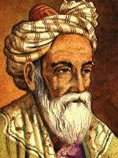
ОМАР
ХАЙЯМ
(1048 – 1131)

Slide 3
ПОВНЕ ІМ‘Я ПОЕТА
Гіяс-ад-Дін-Абу-аль-Фахі
(імена предків-дідусів)
Омар ібн Ібрагім Хайям
(ім‘я поета) (ім‘я батька) (прізвище)
Нішапурі (місто народження)

Slide 4
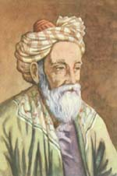
БІОГРАФІЧНА ДОВІДКА
ІМ′Я ПРИ НАРОДЖЕННІ: Омар Хайям
ДАТА НАРОДЖЕННЯ: 18 травня 1048 року
МІСЦЕ НАРОДЖЕННЯ: Нішапур (сучасний Іран)
ДАТА СМЕРТІ: 4 грудня 1131 року
МІСЦЕ СМЕРТІ: Нішапур
НАЦІОНАЛЬНІСТЬ: перс
МОВА ТВОРІВ: фарсі
РІД ДІЯЛЬНОСТІ: поет, астроном, математик,
філософ
НАПРЯМОК: поезія
ЖАНР: рубаї

Slide 5
Перелік почесних титулів ОМАРА ХАЙЯМА :
«Вчений муж століття»;
«Доказ істини»;
«Знавець грецької науки»;
«Цар філософів Сходу і Заходу»;
ІМАМ (духовний вождь).

Slide 6

Омар Хайям

Slide 7
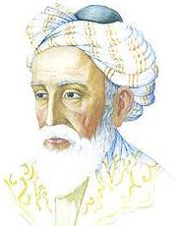
Омар Хайям
Ім'я Омара Хайяма відомо всьому світу завдяки написаним ним чотирьохвіршам «рубаї». Однак, цим його роль в історії не обмежена. В алгебрі він побудував класифікацію кубічних рівнянь і дав їх вирішення за допомогою конічних перерізів. А в Ірані Омар Хайям відомий створенням більш точного, порівняно з європейським, календаря, який офіційно використовується з 11 століття.

Slide 8

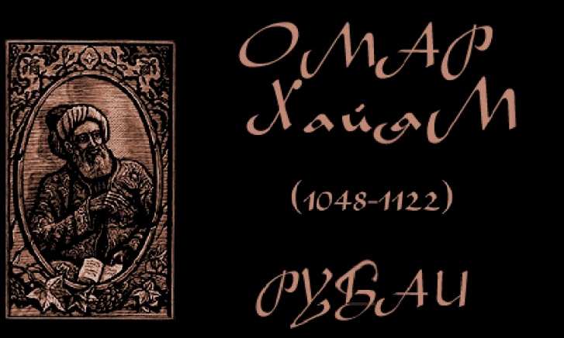
Омар Хайям
Вже у віці 8 років Омар знав Коран напам'ять, займався вивченням математики, астрономії та філософії.
В 12 років він став учнем Нішапурского медресе. Хайям блискуче закінчив курс за мусульманським правом і медицині, отримавши кваліфікацію лікаря.

Slide 9
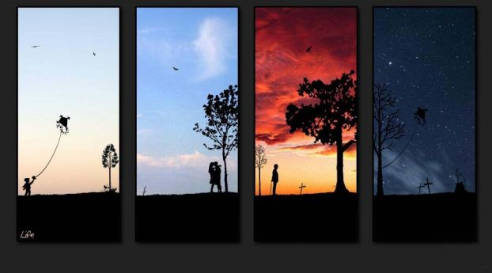
Омар Хайям
Коли йому виповнилося 16 років, від епідемії вмирають його батьки. Омар продає батьківський дім і майстерню і відправляється в Самарканд - на той момент визнаний на Сході науковий і культурний центр.

Slide 10

Омар Хайям
У Самарканді Хайям стає спочатку учнем одного з медресе, але після кількох виступів на диспутах він настільки вразив усіх своєю вченістю, що його відразу ж зробили наставником.

Slide 11
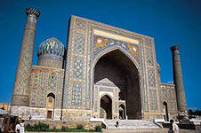
Омар Хайям
Як і інші великі вчені того часу, Омар не затримувався довго в якомусь місті. Всього через чотири роки він покинув Самарканд і переїхав в Бухару, де почав працювати у сховищах книг. За десять років, що вчений прожив у Бухарі, він написав чотири фундаментальних трактату з математики.

Slide 12
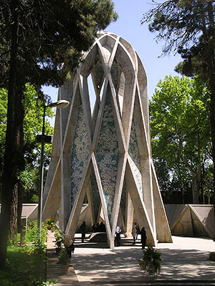
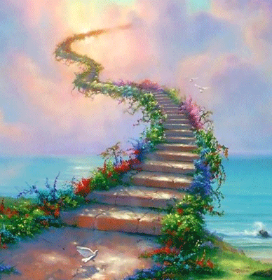
Омар Хайям
Могила Хайяма знаходиться у Нішапурі близько мечеті пам'яті імама Махрука. На цій могилі у 1934р. на кошти, зібрані шанувальниками творчості Хайяма у різних країнах, був споруджений обеліск. Напис на обеліску говорить: СМЕРТЬ МУДРЕЦЯ 516 р. ХІДЖРИ ЗА МІСЯЧНИМ КАЛЕНДАРЕМ.

Slide 13
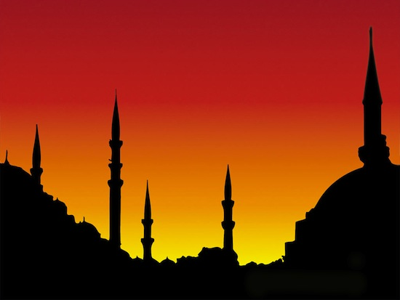
Нішапур
Нішапур - торговельний і культурний центр Персії /Ірану/, який славився до монгольської навали своїми медресе і знаменитою бібліотекою. Закінчивши медресе в рідному місті, юнак продовжив освіту в Самарканді, Бухарі. Вивчав математику і фізику, історію, філософію та медицину, філологію та теорію музики; грунтовно простудіював праці давньогрецьких мислителів в арабському перекладі. Незабаром звернув на себе увагу блискучими трактатами з математики

Slide 14
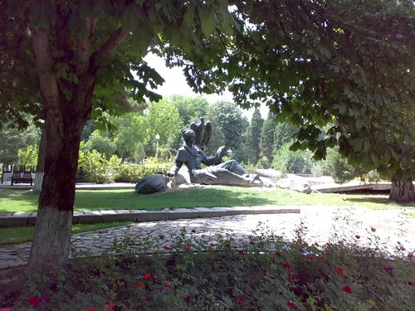
Душанбе, Таджикистан.
Пам’ятник Омару Хайаму у дворі готелю «Авесто»

Slide 15
Омар Хайям – це поет, який славить бенкет життя, його чаша чарівна і сповнена людським розумом – перлинами мудрості всіх часів.
В. Державін

Slide 16
Якби мені до рук скрижалі Долі,
Я розписав би їх по власній волі!
Із світу вигнав би всі смутки, болі,
Чолом небес досяг, не жив би
долі!
ОМАР ХАЙЯМ

Slide 17



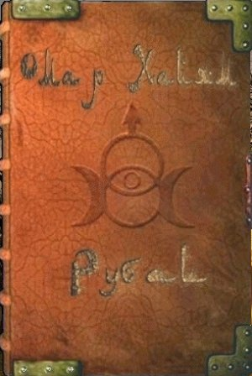

КНИЖКОВА ВИСТАВКА

Slide 18


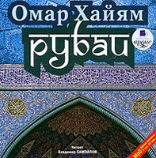




Slide 19
ОМАР
ХАЙЯМ
Первинніше сущого всього – любов
Хочу весь свій розум присвятити науці на користь людям
Боюсь неправедно прожити на землі.
Живи хвилинами, бо в тебе їх так мало!
Щасливий тільки той,
з ким поруч мила
Ніщо не вічне тут: ми підемо так само,
як ті, що вже пішли, чи прийдуть після нас.

Slide 20
Кінець

